Slide 1




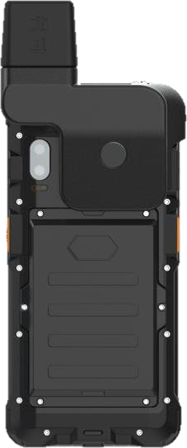










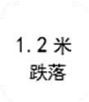


卖点
北斗高精度定位—FG60-EM60BD
定位:
⽀持BDS、GPS、GALILEO、GLONASS、QZSS 全系统GNSS，支持厘⽶级的精 度；通讯:
支持 5G 频段,支持SA/NSA；兼容 2G、3G、4G 频段； 操作体验：
人体工学设计，握感舒适，极致操作体验；
性能：
Android 8.1 ，8核2.0GHz，6G+128G，运行流畅；显 示：
6寸FHD+高清屏幕，2160*1080分辨率带来极致视觉体验；；

Slide 2


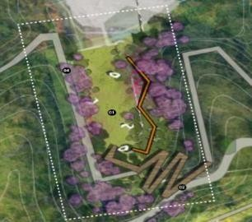
防护性能：
IP65、1.2m 抗跌落，适应恶劣环境严苛考验； 应用场景
林业农业
FG60-EM60BD 规格：
海洋渔业
户外施工
性能参数
处理器 | 8 核2.0GHz
操作系统 | Android 11
内存 | 6G+128G
物理参数
尺寸 | 163*79*18mm
显示屏 | 6 寸，分辨率1080*2340
触摸面板 | 5 点电容触摸屏、支持手套、湿手操作
供电 | 3.85V 4700mAh 支持快充
通知 | 声音、震动、LED 提示
按键 | 音量键+2 快捷键+1 电源键+1
音频 | 前置扬声器，音量 90dB±3
 | 降噪MIC
接口拓展
Type-c 口 | 支持OTG，快速充电
SD 卡槽 | 最大支持128G
SIM 卡槽 | 2个Nano SIM 卡槽
底部座充触点 | 用于充电底座（网络通讯）
数据通讯
WLAN | IEEE 802.11 a/b/g/n/ac 2.4G/5G 双频 兼容 802.11 d/e/h/i/j/k/r/v

Slide 3
WWAN | FDD-LTE B1/B3/B5/B7/B8
 | TDD-LTE B38/B39/B40/B41
 | TDSCDMA B34/B39
 | WCDMA B1/B2/B5/B8
 | GSM B2/B3/B5/B8
 | CDMA1x/CDMA2000 BC0/BC1
 | NR N41/N77/N78
蓝牙 | BT5.1 （BLE）
GPS | GPS+BD+GLONASS
NFC | 支持协议：ISO14443A/B，ISO15693，读取距离：0-5cm
使用环境
工作温度 | -20℃ — 55℃
储存温度 | -30℃ — 70℃
工作湿度 | 5%—95%
跌落规格 | 6面1.2 米两轮跌落（水泥地）
IP 等级 | IP65
静电（ESD） | ±15kV 空气放电，±8kV 接触放电
传感器
地磁，加速，光感
数据采集
扫描 | 新大陆 CM60
 | EAN13, EAN8, UPCA, UPCE, Code 128, Code 39, Codabar, UCC/EAN128, RSS,ITF, ITF14, ITF6, ISSN, ISBN, Standard 25, Matrix 25,Industrial 25,Plessey, MSI Plessey, Code 11, Code93, PDF417, QR Code, DataMatrix, AZTEC, 汉信码, Maxicode, Micro QR,Micro PDF417, Composite
GNSS | 支持多星联合定位 | GPS / QZSS: L1, L5 BEIDOU: B1I, B2a GALILEO: E1, E5a GLONASS: G1
 | 定位精度 | GNSS 2.5m CEP; D-GNSS <1.0m CEP; RTK 8mm+1ppm(V);
 | 首次定位时间 | 热启动 2S
 | 捕获灵敏度 | -148 dBm
 | 跟踪灵敏度 | -165 dBm
 | 数据刷新 | 1Hz

Slide 4
 | 支持数据格式 | NMEA-0183
后置摄像头 | 1300 万自动对焦摄像头、高亮度LED 闪光灯
前置摄像头 | 800 万定焦摄像头
保修
整机保修 1 年，配件保修半年，终身维修；

